Slide 1
Tutoriel d’installation d’un outil de travail collaboratif à destination des enseignants et des étudiants
Microsoft Teams

Slide 2
Pourquoi utiliser Microsoft Teams ?
Est intégré dans l’offre Microsoft Office à laquelle souscrit l’université.
Fonctionne en « vase clos » au sein de chaque organisation : seuls des membres de l’université peuvent être intégrés dans les équipes.
Intègre l’ensemble de l’écosystème Microsoft : logiciels de bureautique en version bureau et en version « online ».
Offre 1To de stockage en ligne à chaque utilisateur (permet de déposer des documents lourds comme des vidéos…).
Permet de créer des équipes de travail avec les enseignants, mais aussi entre étudiants.
Permet de travailler à plusieurs, en même temps et à distance sur un même document : cela évite d’avoir recours à Google Drive (qui n’est pas en vase clos).
Offres de nombreuses fonctions supplémentaires : visioconférence…

Slide 3
Procédure d’installation
Étape 1 – Activer le service Teams à l’intérieur de son abonnement universitaire
Cliquez sur le lien suivant :
https://www.microsoft.com/fr-fr/education/products/office

Slide 4

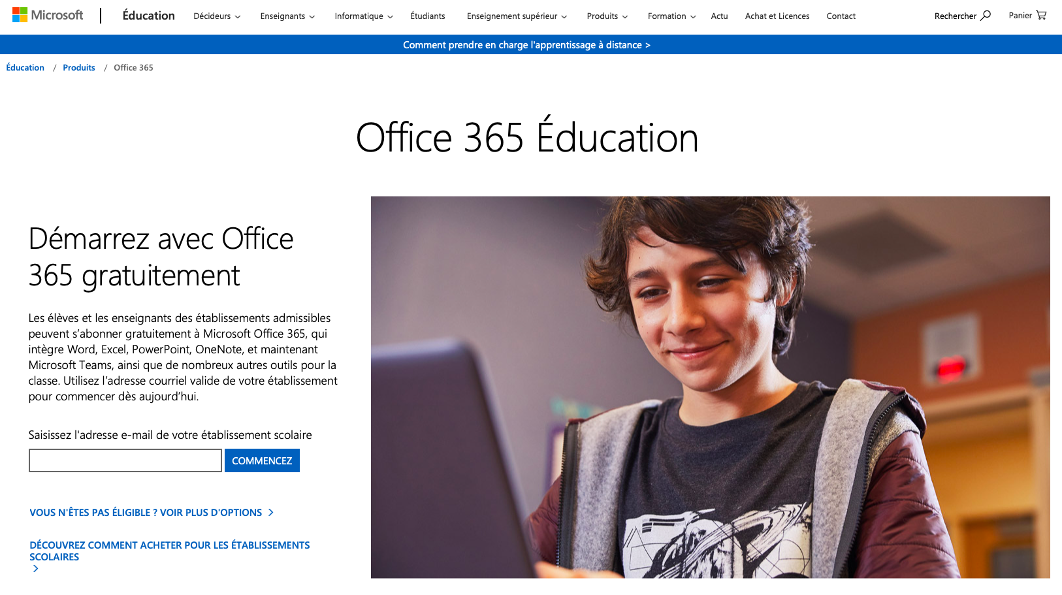
Une fois sur cette page, saisissez votre adresse mail @u-psud.fr
Et cliquez sur « COMMENCEZ »
Ne pas utiliser l’adresse mail @universite-paris-saclay.fr car pour une raison inconnue ça ne fonctionne pas.

Slide 5
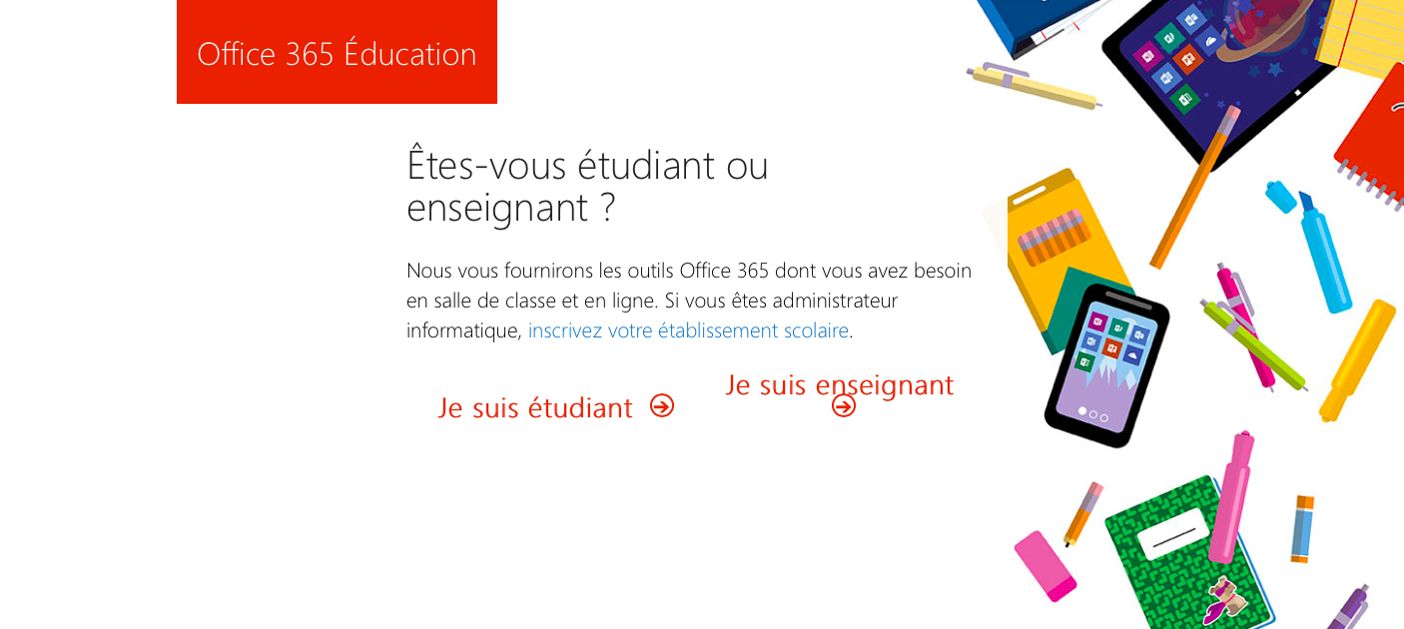
Sur la page suivante, cliquez sur « je suis étudiant »

Slide 6
Suivez les instructions qui s’affichent :
Saisissez le mot de passe associé à votre adresse universitaire (le même que pour Zimbra, Dokéos, eCampus…)
Lorsqu’il vous est proposé d’ajouter des collaborateurs, cliquez sur « Ignorer »

Slide 7
Procédure d’installation
Étape 2 – Installer l’application de bureau
Cliquez sur ce lien :
https://www.microsoft.com/fr-fr/microsoft-365/microsoft-teams/download-app

Slide 8

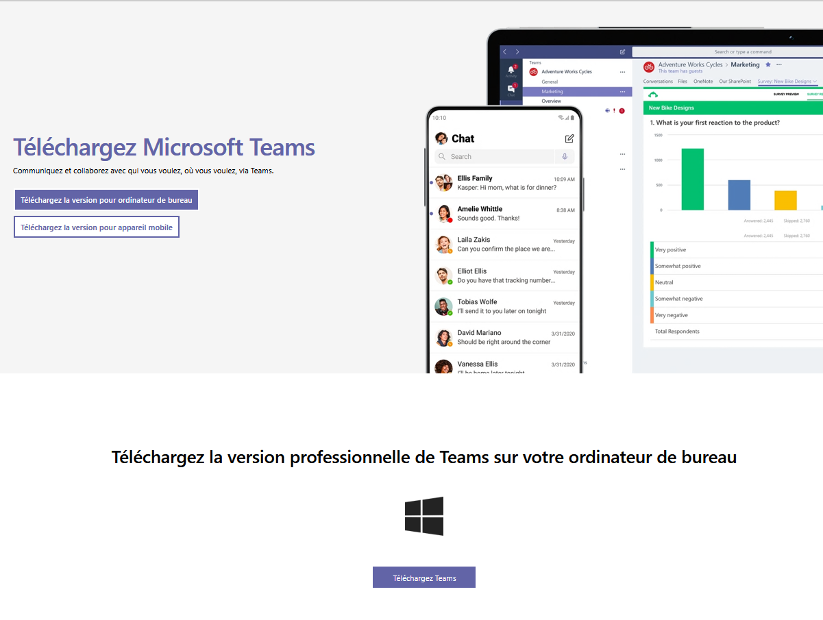
Une fois sur cette page, cliquez sur « télécharger l’application »
Version Windows
Version Mac

Slide 9
Une fois l’application téléchargée, lancez l’installation.
Ensuite, ouvrez l’application et renseignez votre adresse mail
@u-psud.fr
et saisissez votre mot de passe.

Slide 10
Prise en main de l’application
Rejoindre une équipe

Slide 11
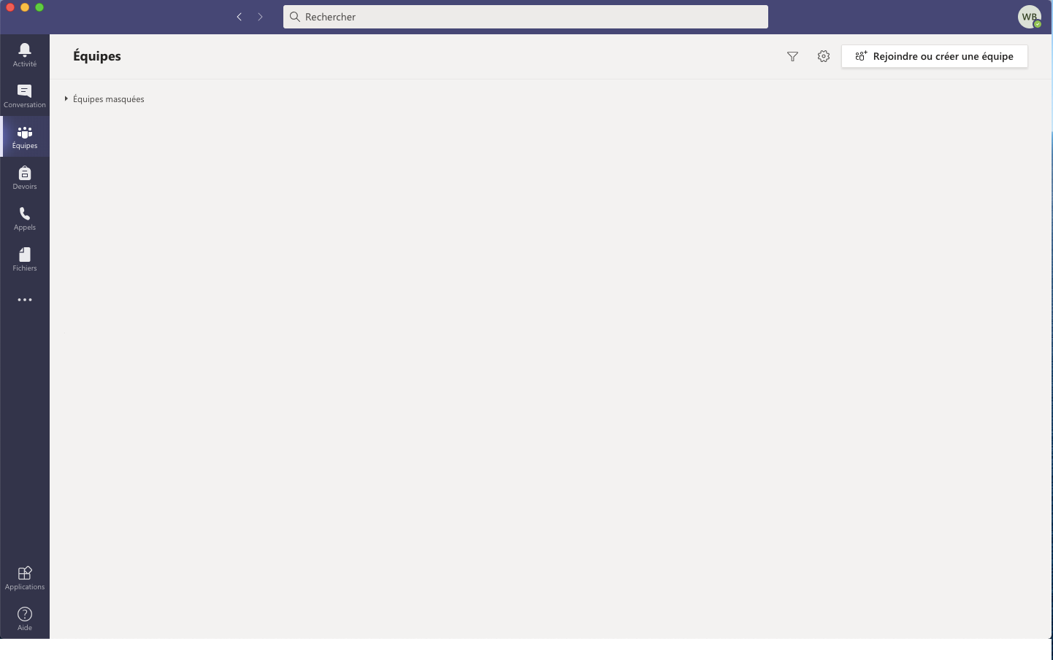
Rejoindre une équipe
2 – Cliquez sur « Rejoindre ou créer une équipe »
1 – Cliquez sur « Equipes »

Slide 12
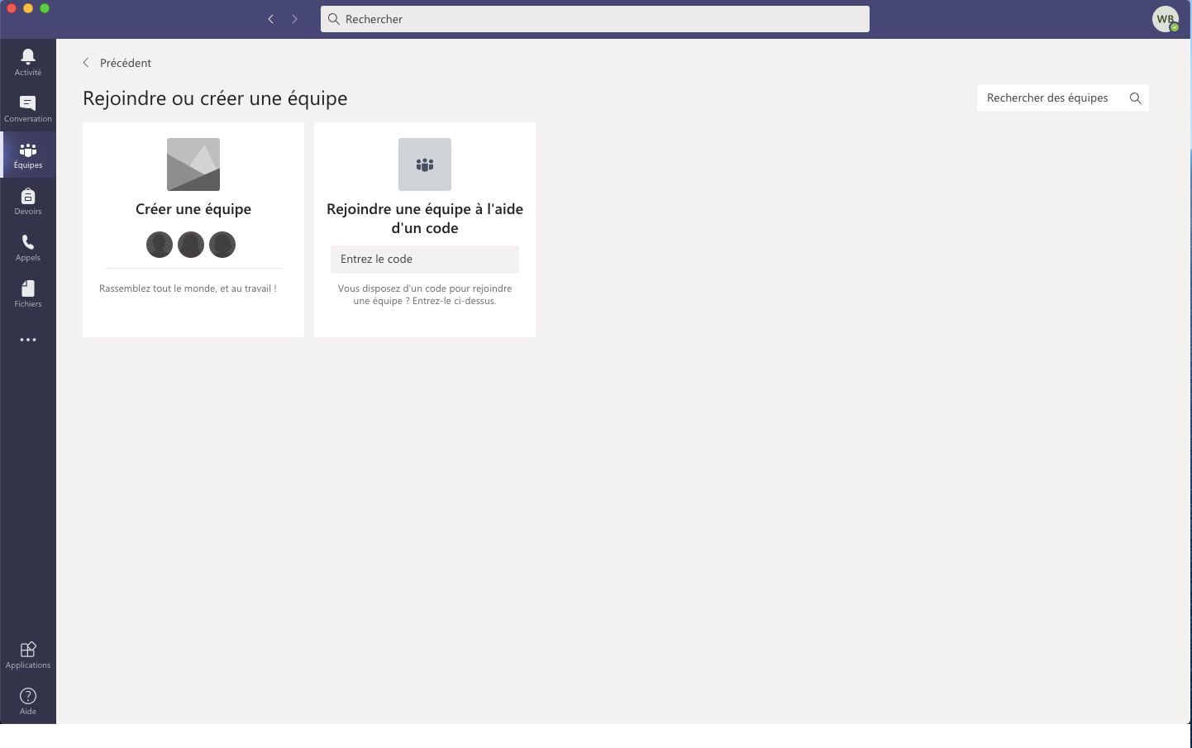
Rejoindre une équipe
Entrez le CODE qui vous a été transmis par le créateur de l’équipe

Slide 13
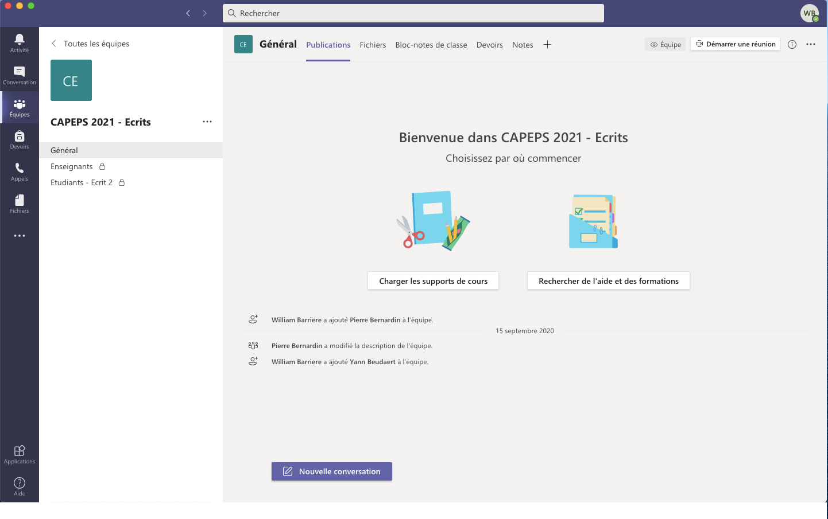
Utiliser Teams
A l’intérieur de l’équipe, allez dans le Canal qui vous intéresse

Slide 14
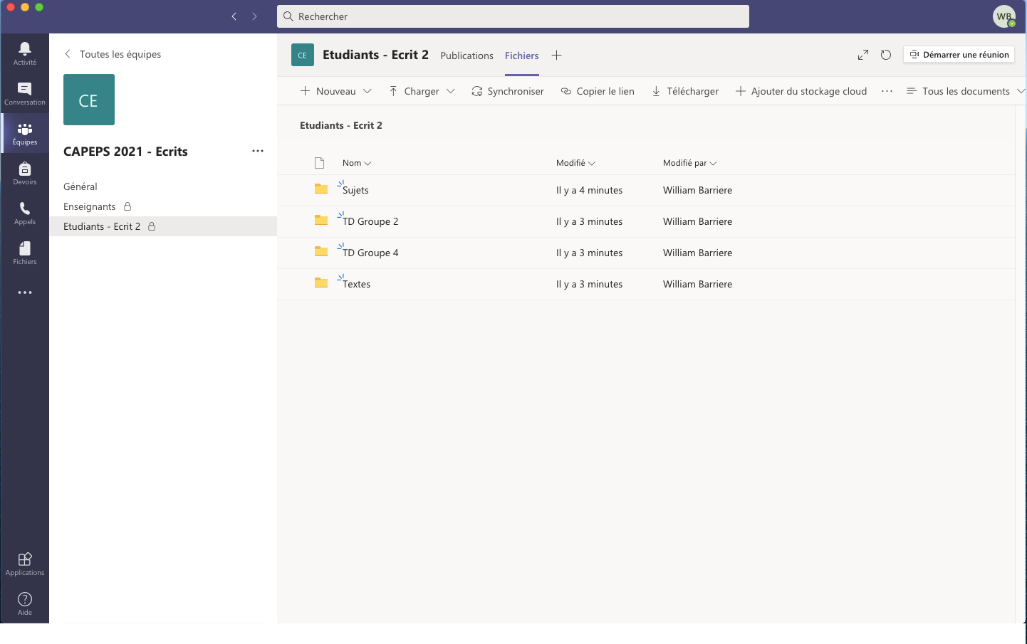
Utiliser Teams
Une fois dans le Canal, cliquez sur fichiers pour accéder aux documents partagés

Slide 15
Vous pouvez maintenant utiliser Teams
Vous pouvez également créer vous même des équipes qui vous permettent de travailler collectivement entre étudiants

